Slide 1
Новые образовательные технологии в урочной деятельности как одно из условий повышения качества образования учащихся.
Подготовила: Шумилина Т.Б.

Slide 2
Педагогическая технология –
это содержательная техника
реализации учебного процесса
(В.П.Беспалько).

Slide 3
Педагогические технологии.
Проблемное обучение
Разноуровневое обучение
Проектные методы обучения
Исследовательские методы в обучении
Лекционно-семинарско-зачетная система
Технология использования в обучении игровых методов: ролевых, деловых, и других видов обучающих игр
Обучение в сотрудничестве (командная, групповая работа)
Информационно-коммуникационные технологии
Здоровье сберегающие технологии
Систему инновационной оценки «портфолио»

Slide 4

ИКТ в образовании.

Slide 5
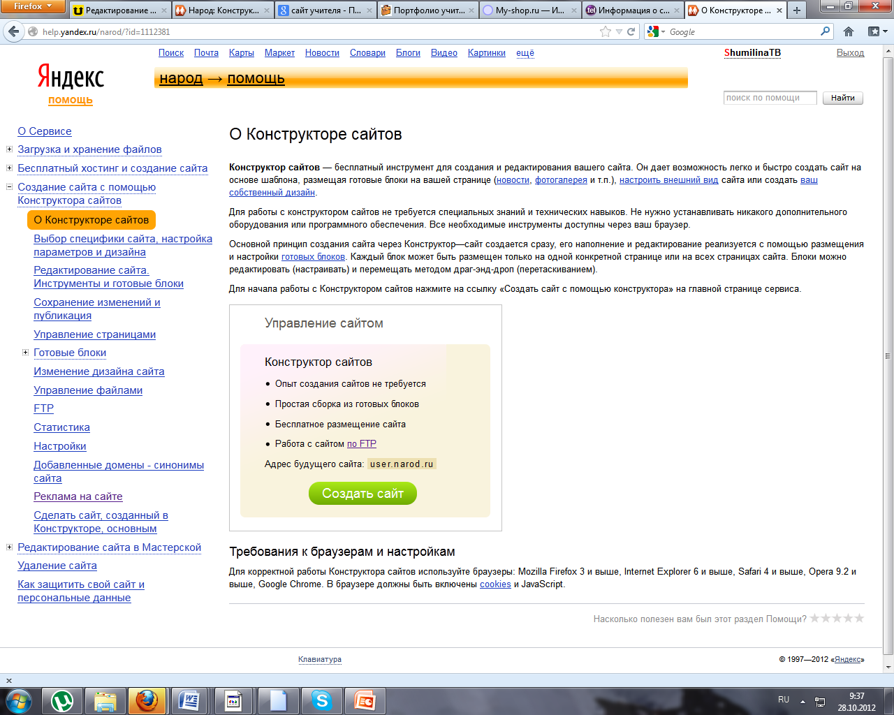

Slide 6
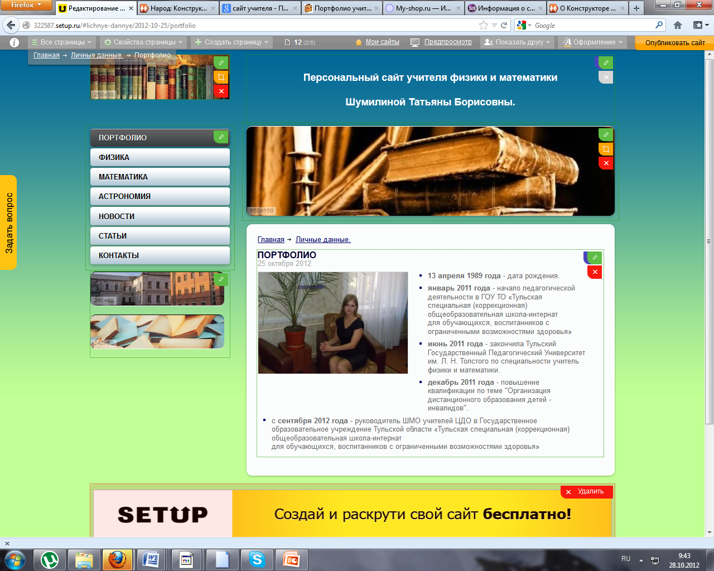

Slide 7
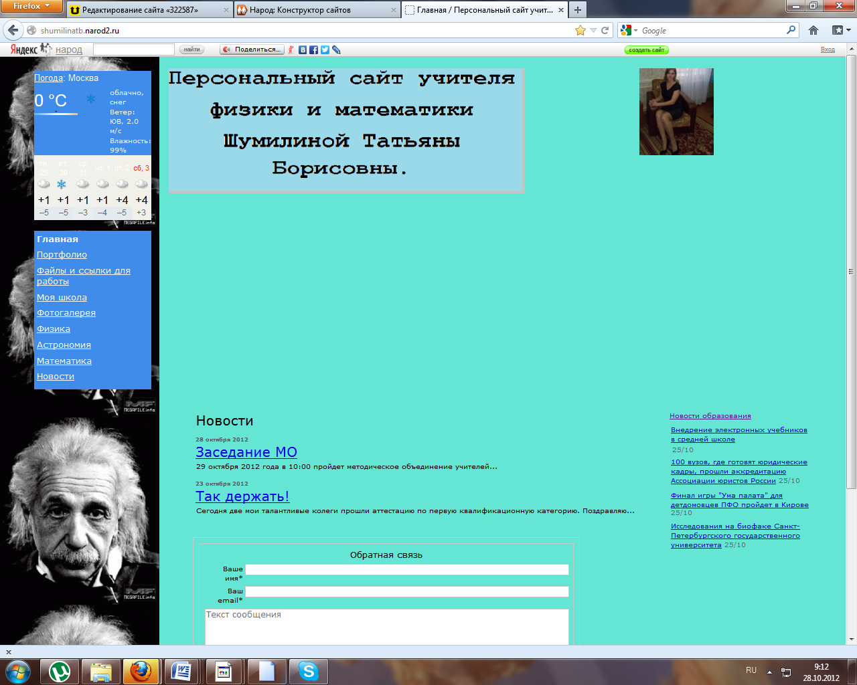

Slide 8
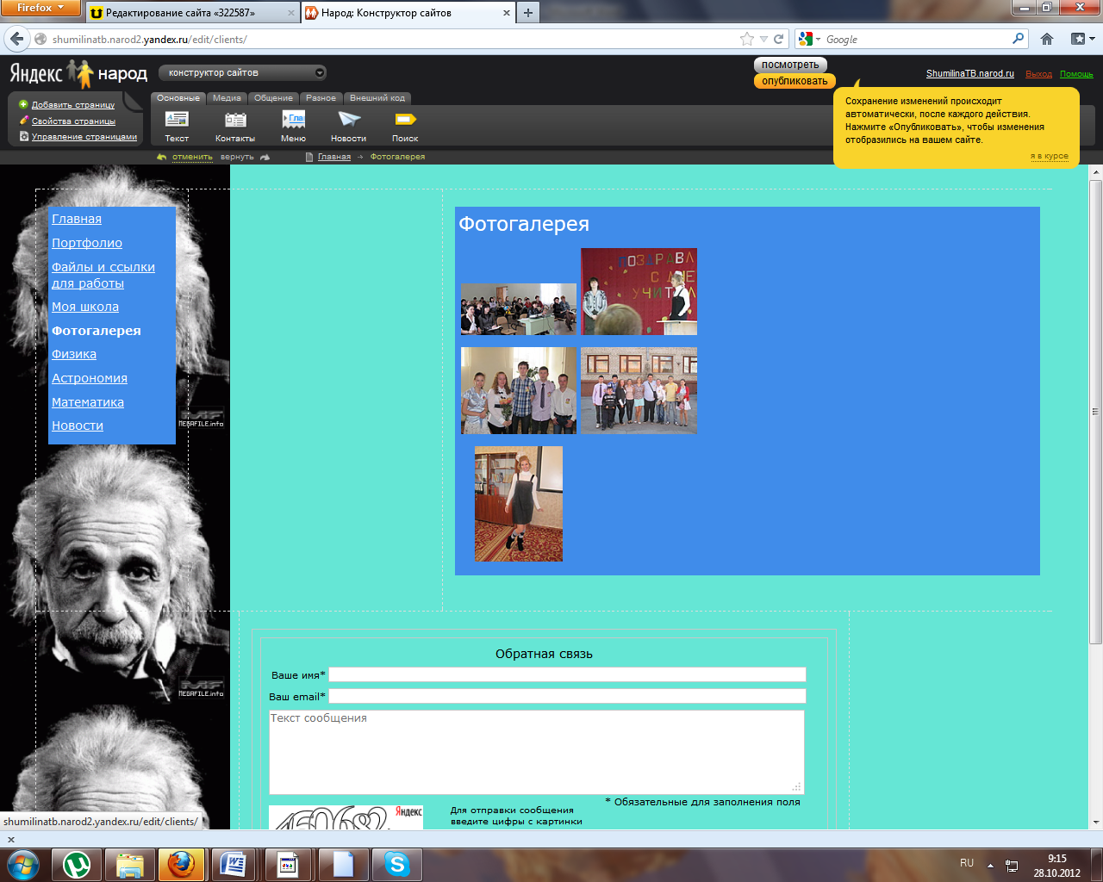

Slide 9
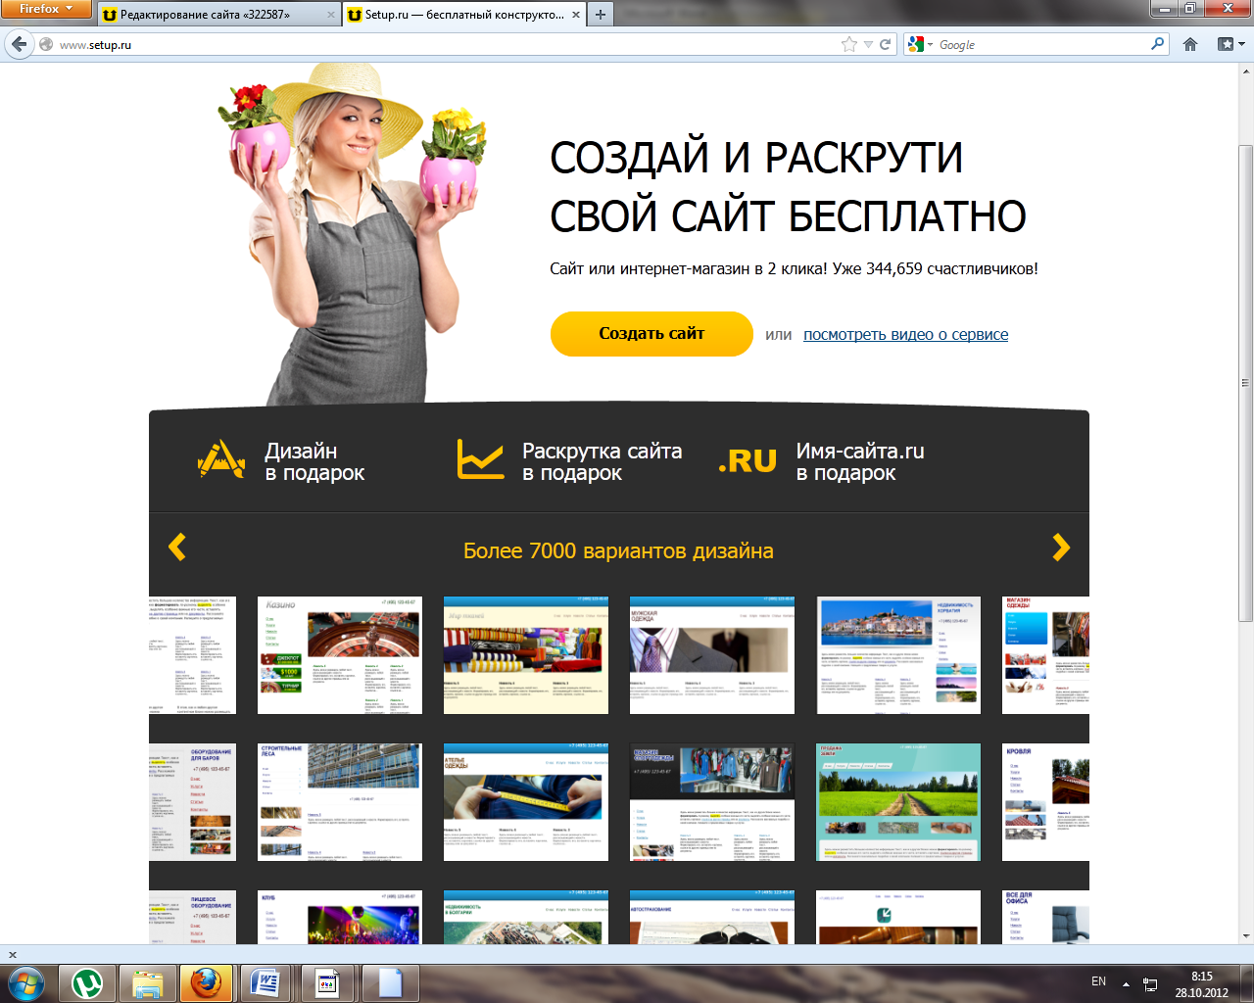

Slide 10
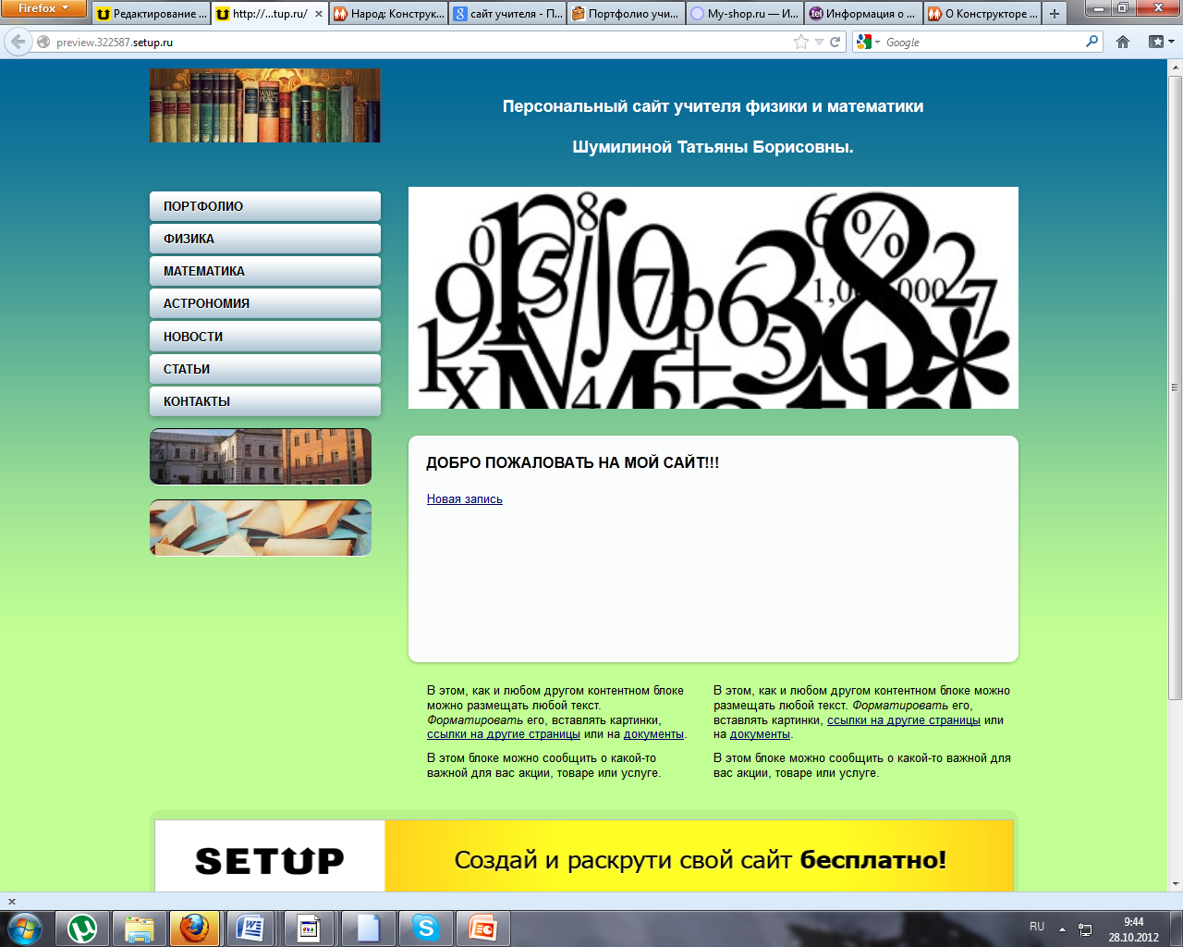

Slide 11
Возможности персонального сайта практически неисчерпаемы во всех сферах педагогической деятельности.

Slide 12
Спасибо за внимание !

